Slide 1
Patientkontrakt/överenskommelse – i Cosmic och på 1177

Slide 2
Införande av patientkontrakt – handlingsplan för nära vård 2023-2025
Beskrivning:
Planera och genomföra gemensamma insatser för implementering, uppföljning och utvärdering av patientkontrakt.
Tillgängliggöra information och utbildning.
Möjliggöra strukturerad dokumentation av patientkontrakt i lämpliga IT-stöd.
Inkludera patientkontrakt i arbetet med personcentrerade och sammanhållna vårdförlopp.
Avser patienter med behov av samordning
Förväntad effekt:
Delaktiga patienter som känner till nästa steg i vårdkedjan inom regional och kommunal hälso- och sjukvård.
Notes:
Marie

Slide 3
Notes:
Maria

Slide 4
Notes:
Maria

Slide 5
Notes:
Maria

Slide 6
Vårdinformation till patienter och andra regioner
Regionen är ansluten till olika tjänstekontrakt hos Inera
Olika tjänstekontrakt hämtar och presenterar olika typer av vårdinformation, t ex all journaldokumentation (utom sådant som filtreras bort), vårdplaner, läkemedel, mätvärden
Patienter och anhöriga kan läsa i sin journal
Cosmic
Ineras nationella tjänsteplattform
1177
NPÖ
Vårdpersonal i Region Kalmar län
dokumenterar i patientens journal
Tjänstekontrakt hämtar vårdinformation och presenterar den i olika nationella tjänster
Vårdpersonal i andra regioner och kommuner kan läsa information i patientens journal
Notes:
Hanna

Slide 7
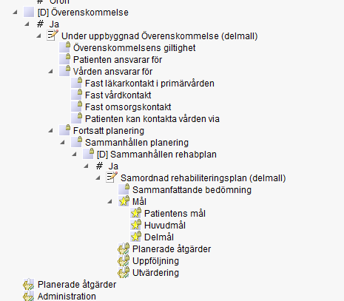
Översikt av sökorden i dynamisk delmall ’Överenskommelse’.
Skärmklipp från administratörsgränssnitt i Cosmic.

Slide 8
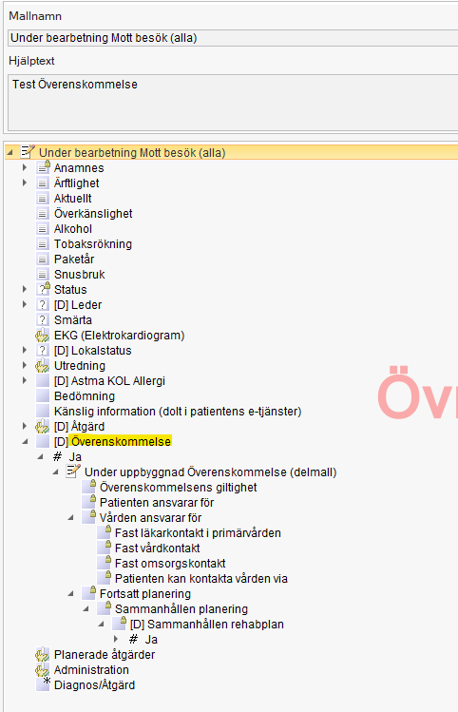
Patientkontrakt i Cosmic i RKL
Dynamisk delmall ’Överenskommelse’, som kan läggas in i alla mallar där relevant att dokumentera patientkontrakt.
Sökord och undersökord för dokumentation av delarna i patientkontraktet.
Möjligt att lägga till dynamiska delmallar för olika typer av vårdplaner under ’Sammanhållen planering’. I ett första steg testar vi den nya vårdplanen ’Sammanhållen rehabplan’.
Notes:
Hanna

Slide 9
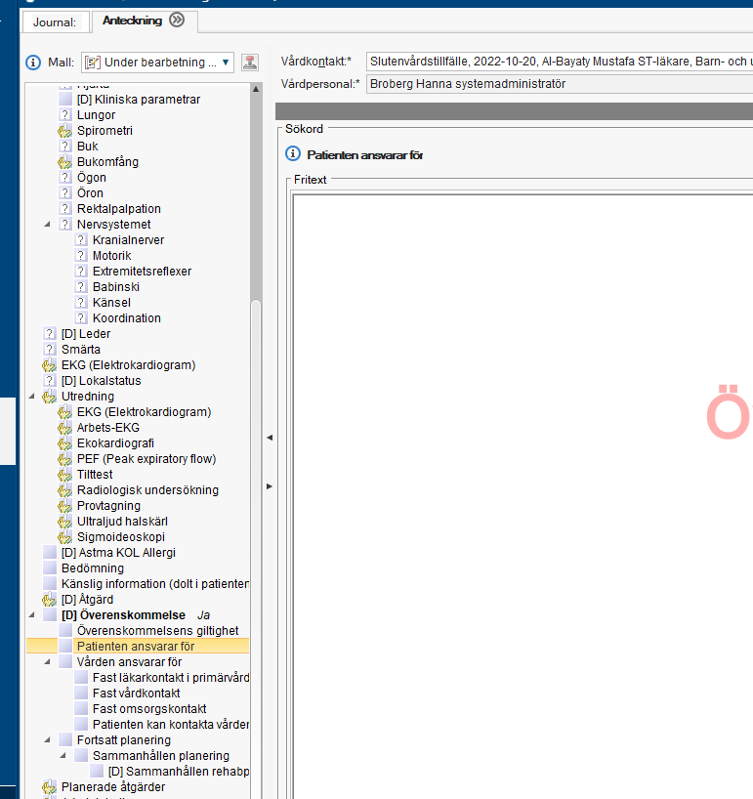
Dokumentera patientkontrakt
Dokumentation på sökorden sker med fritext.
Går att följa upp hur många anteckningar som gjorts i delmallen och på respektive sökord, på olika vårdenheter och för hur många patienter.
Går inte att följa upp vad som dokumenteras på respektive sökord, då krävs ytterligare strukturering.
Notes:
Hanna

Slide 10
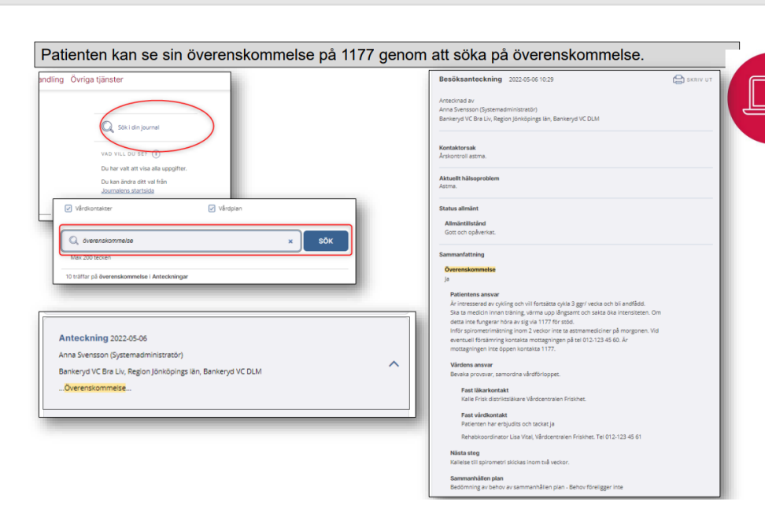
Läsa patientkontrakt på 1177
Bild från Region Jönköping
Notes:
Maria

Slide 11
Läsa i journal
I kronologiska journalen. I den mapp i enhetsträdet där anteckningen gjorts. Blir del i hela anteckningen i mallen.
Varje uppdatering av patientkontraktet blir en ny anteckning. Så kan finnas både aktuella och inaktuella överenskommelser.
En patient kan ha överenskommelser med flera enheter, som hamnar i respektive enhets mapp. Får leta eller fråga patient.
Notes:
Hanna

Slide 12
Patientkontrakt/överenskommelse
Gemensamt arbete i sydöstra sjukvårdsregionen och genom lokal arbetsgrupp inom regionen
Använda sökord överenskommelse som läggs in i de vanligaste mallarna som används i Cosmic:
Patienten ansvarar för
Vid försämring kan patienten…….
Vården ansvarar för
Fast läkarkontakt i primärvården
Fast vårdkontakt
Patienten kan kontakta vården…
Fortsatt planering
Tid för uppföljning
Notes:
Hanna

Slide 13
Hur gör vi då?
Beslut av sjukvårdsledningen i augusti utifrån framtaget underlag att vi gör enligt det förslag som finns framtaget.
Sökord ”överenskommelse ” läggs till i vanligaste mallarna med möjlighet att också lägga till manuellt
Utbildningspaket är under framtagande – kommer att finnas i Ping Pong (kompetensportalen)
Några personer kommer erbjudas att testa (Strokeenheten Västervik, DBT teamet Oskarshamn, läkare på Smedby hälsocentral, diab ssk på Hultsfreds hälsocentral, Rebhab Oskarsham - med start i oktober)
Synkning till 1177 – sökord överenskommelse i journalen visar alla överenskommelser som patienten gjort med vården.
Spridning till invånare när ovanstående är genomfört
Notes:
Marie

